Slide 1



마피아 게임
성찬우
2019년 1월
~
2019년 2월

Slide 2
목차
개발 일정
프로그램 개요
개발 환경
프로그램구조
DB 구조
UI 기능 설명
마무리

Slide 3
1.개발 일정
1/22 ~ 1/24 : 컨텐츠 설정 및 DB테이블 설계
1/25 ~ 1/29 : 마피아 게임에 필요한 UI설계
1/30 ~ 1/31 : 로그인 및 회원가입 구성 및 DB설계 및 연결
2/01 ~ 2/03 : 서버 및 클라이언트 설계
2/04 ~ 2/05 : 클라이언트 자동 접속 방 개설 설계
2/06 ~ 2/07 : 클라이언트간 채팅 기능 설계
2/08 ~ 2/12 : 프로토콜 설계

Slide 4
프로그램 개요
목적 : 소켓 통신을 이용한 프로토콜을 구축하며,
지금까지 익혀온 JAVA FX, MySQL을 숙달한다.
요구사항 :
아이디는 유일해야한다.(Primary Key)
방 생성은 누구나 할 수 있으며, 플레이어는 7인이여야 한다.
마피아(술래)는 두 명으로 고정된다.
게임 시작은 서버화면에서 Start 버튼으로 시작한다.
패배한(사망한) 플레이어는 게임에 개입할 수 없으며, 방관한다.
시민의 승리 조건은 마피아를 전부 찾아 처형하는 것입니다.
마피아의 승리 조건은 시민의 숫자를 마피아의 숫자만큼 줄여야 합니다.

Slide 5
3.개발 환경
Windiw10, i7-6700HQ, 2.6GHz
기본 개발 : Eclipse Jee 2018-09
DB구축 : MySql workbench 6.3
UI 설계 : JAVA FX Scene Builder 2.0
개발언어 : 자바, MySQL querry, JavaFX

Slide 6
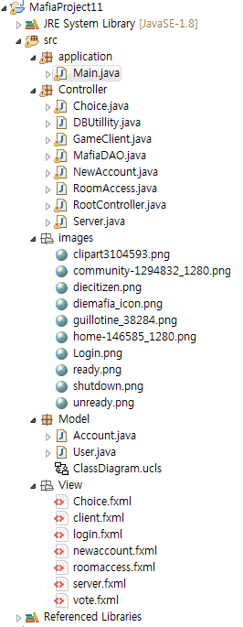
4.프로그램 구조 MVC 패턴

Slide 7
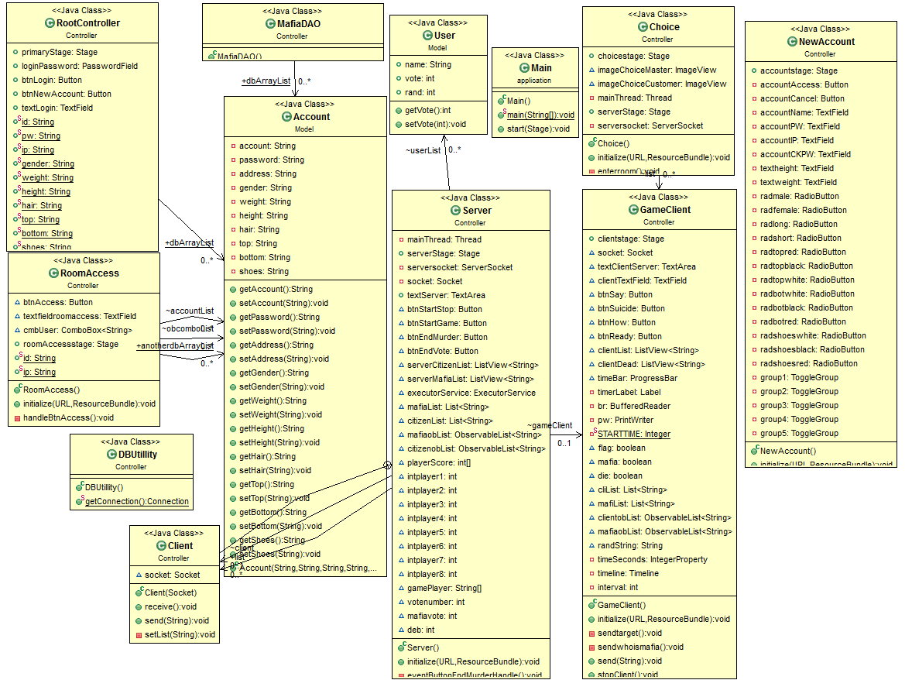
4.프로그램 구조 클래스다이아그램

Slide 8
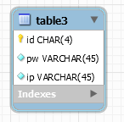
5.DB 구조

Slide 9
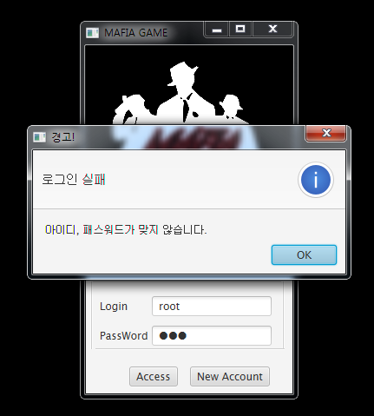
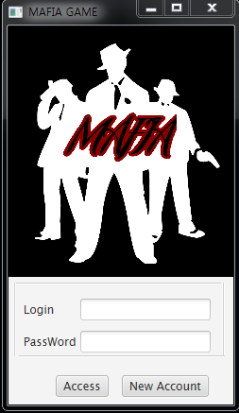
6. UI 기능 구조 설명

Slide 10
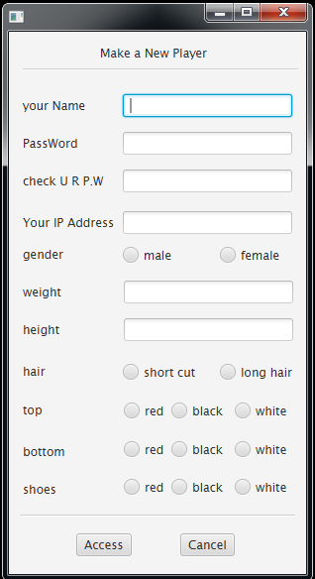
6.UI 기능 구조 설명

Slide 11
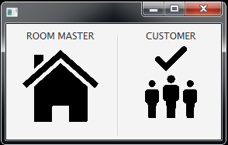
6.UI 기능 구조 설명
DB에 입력된 자신의 IP주소로
방을 만듭니다.
개설된 방으로 접속합니다.

Slide 12
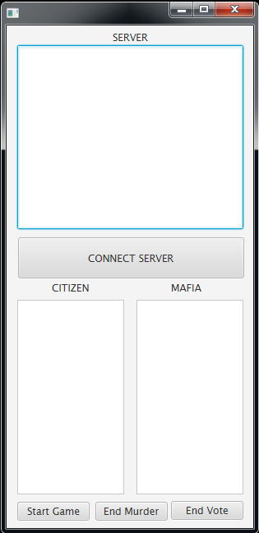
6.UI 기능 구조 설명

Slide 13
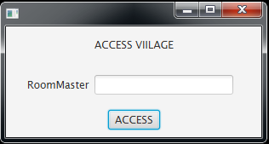
6.UI 기능 구조 설명
방을 만든 사람의 아이디를 입력하여 접속합니다.

Slide 14
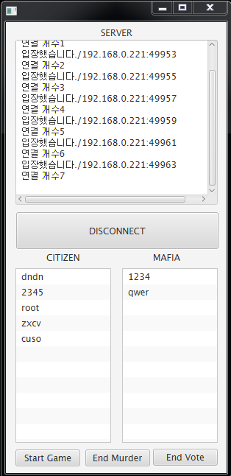
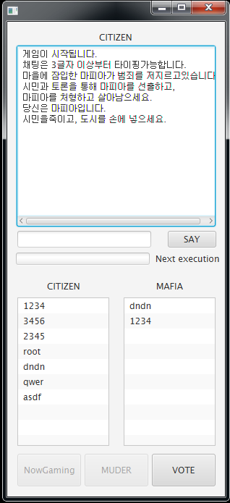
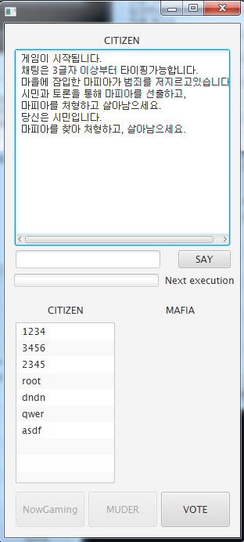
6.UI 기능 구조 설명

Slide 15
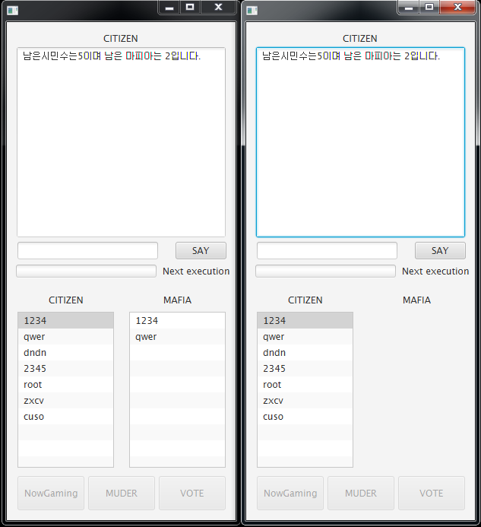
6. UI 기능 구조 설명

Slide 16
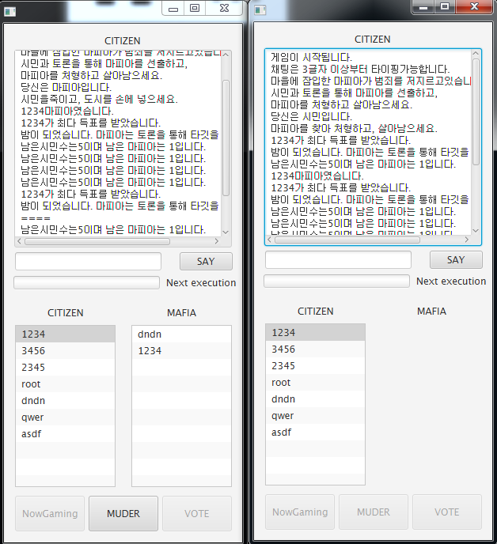
6. UI 기능 구조 설명

Slide 17
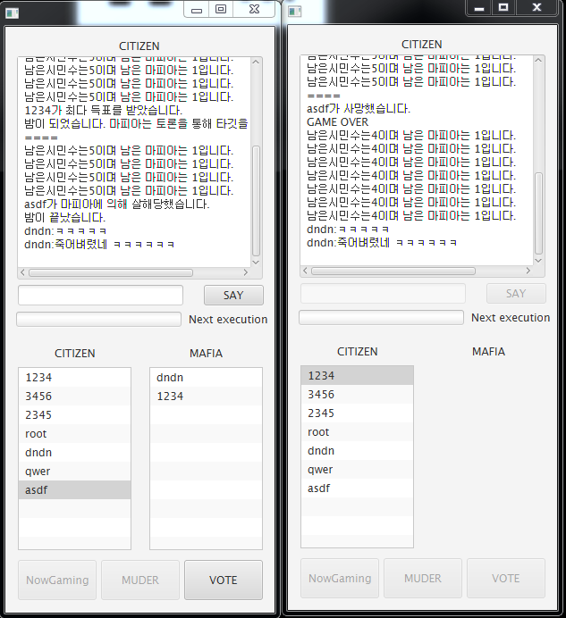
6. UI 기능 구조 설명

Slide 18
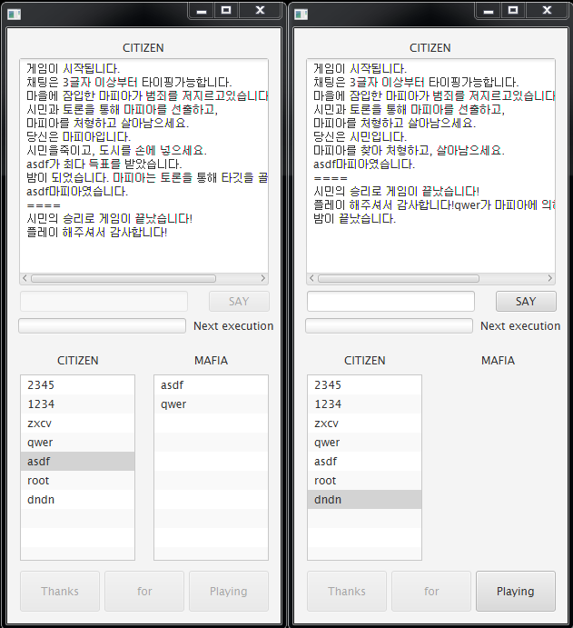
6. UI 기능 구조 설명

Slide 19
7.마무리
최초에 생각했던 것만큼 쉽지 않은 도전이
였습니다.
생각했던 것보다 훨씬 힘든 여정이였고,
제 부족함을 뼈저리게 실감했고, 더욱더 공부에 대한 열망이 느껴졌습니다.
처음에 기획했던 것보다 시간과 실력의 부족탓에 많이 간소화 되었지만, 다음에는 이런 실수를
붙잡기 위해 더욱더 노력할 것입니다.

